Slide 1
글로벌 메타버스
크리스피 리플렛 A안
번역 : 영문/아랍어/프랑스어/독어

Slide 2






공간과 플랫폼을 뛰어넘는
새로운 놀이 비전을 제시하다.
다면의 벽과 바닥에 융복합 프로젝션 Interactive 체험관을
설치하여 터치게임. VR 영상, 전시 체험 교육, 스포츠 등
다양한 차세대 실감형 XR 콘텐츠를 제공합니다.
www.xrisp.com

Slide 3

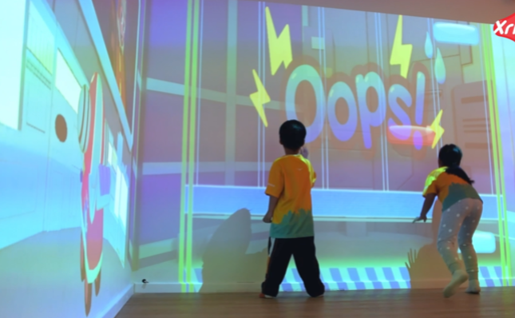
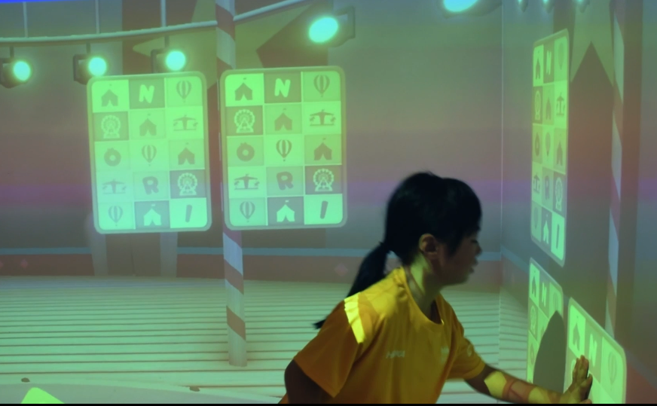
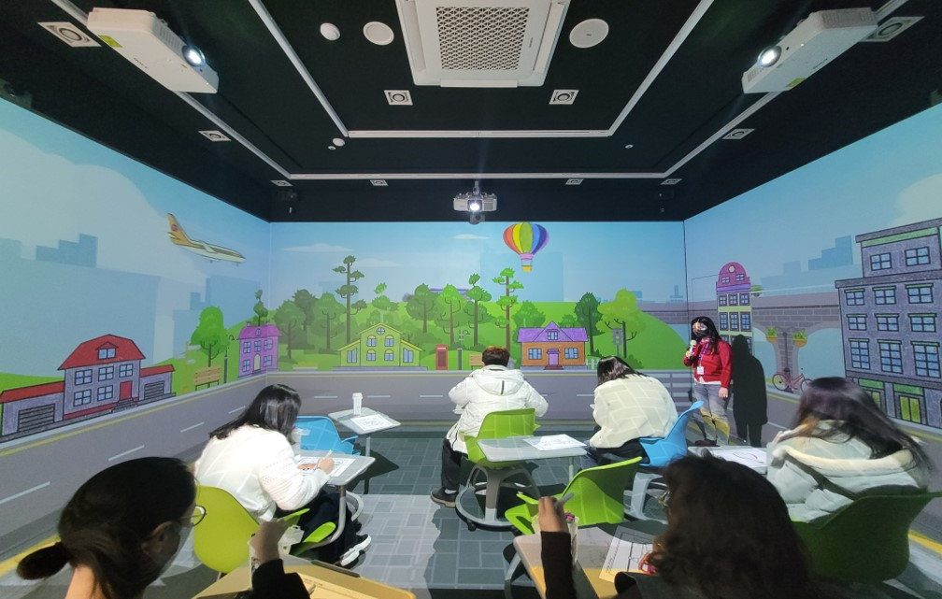
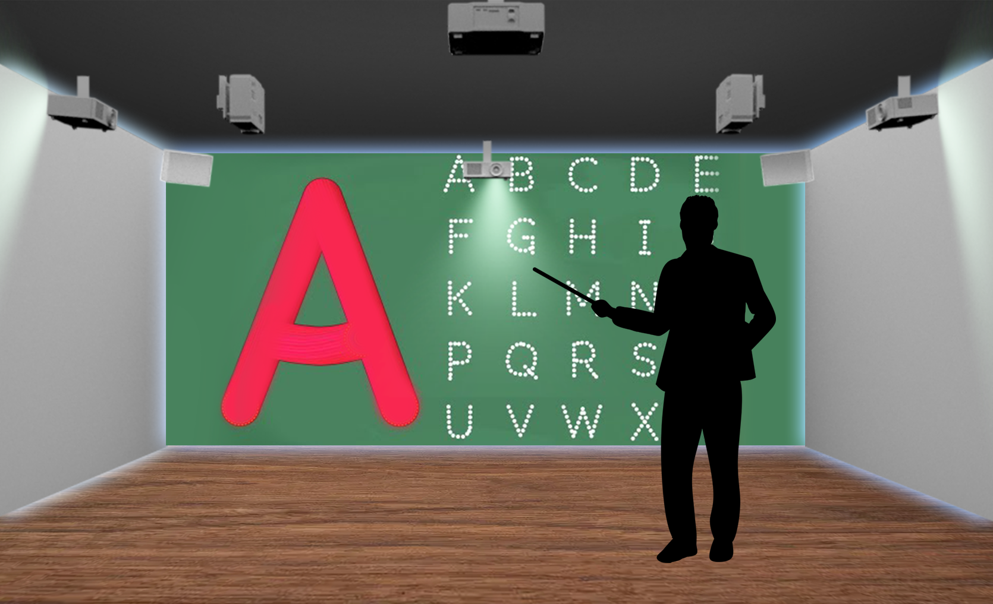
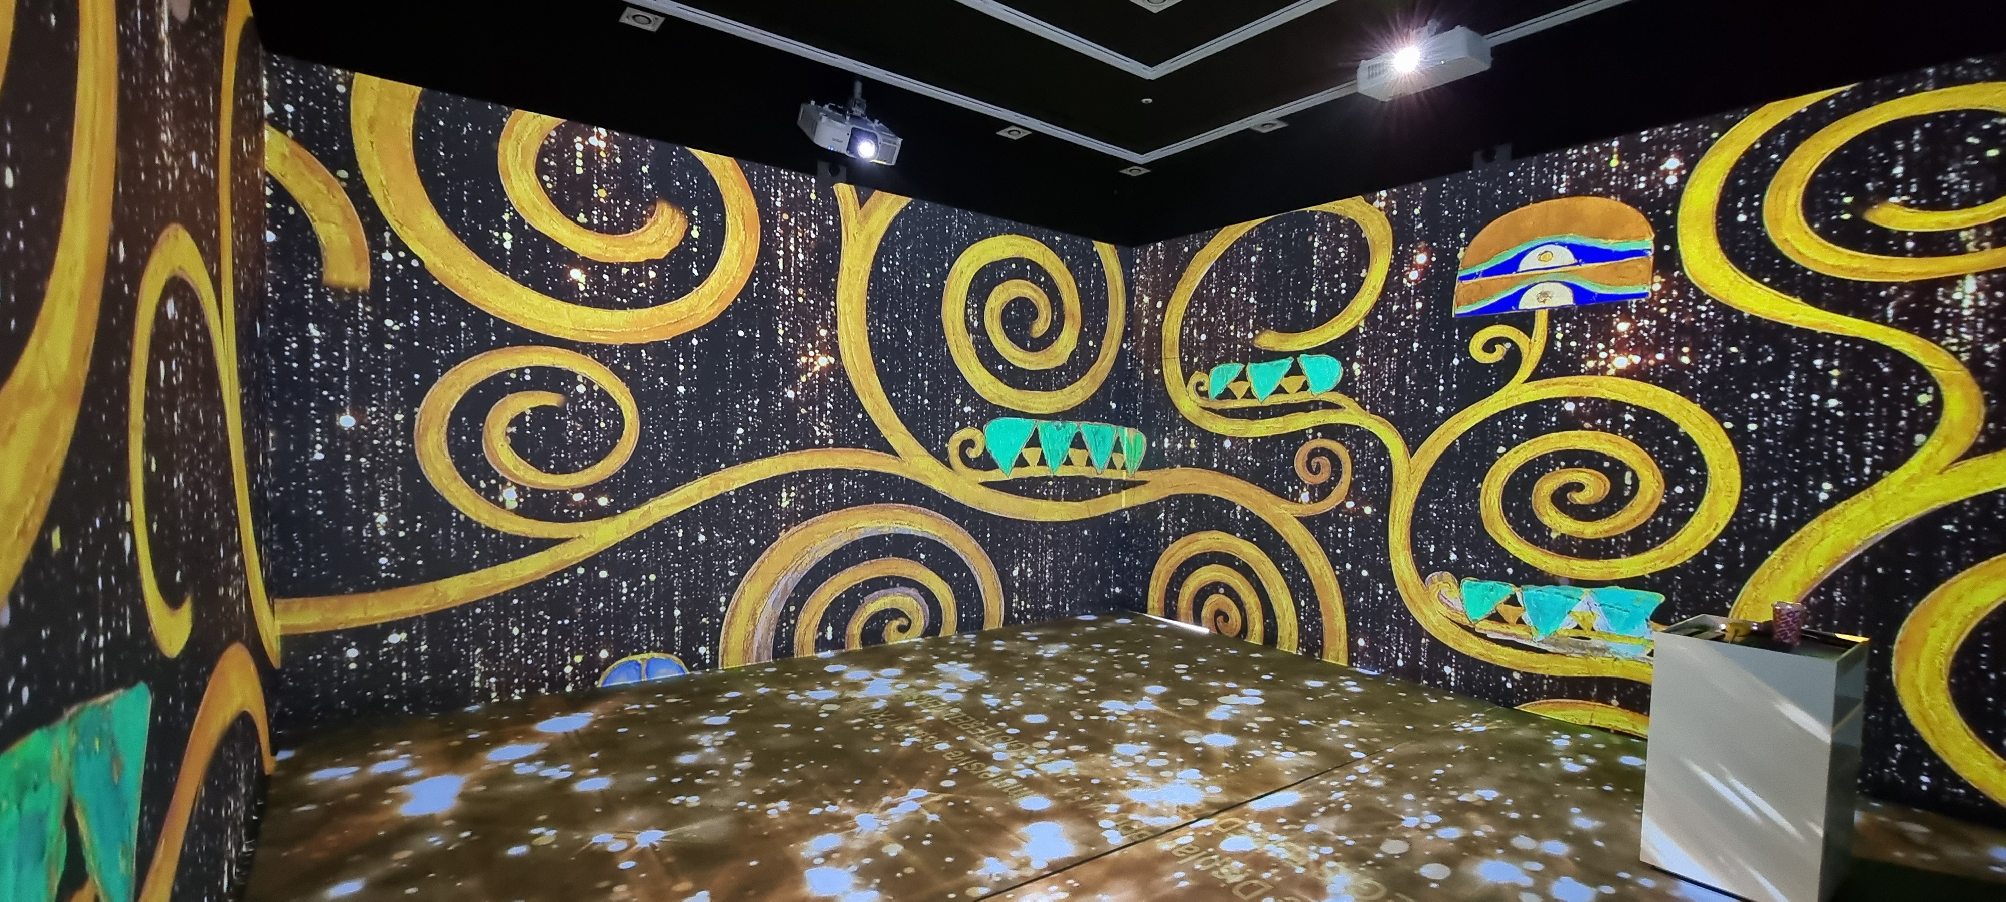
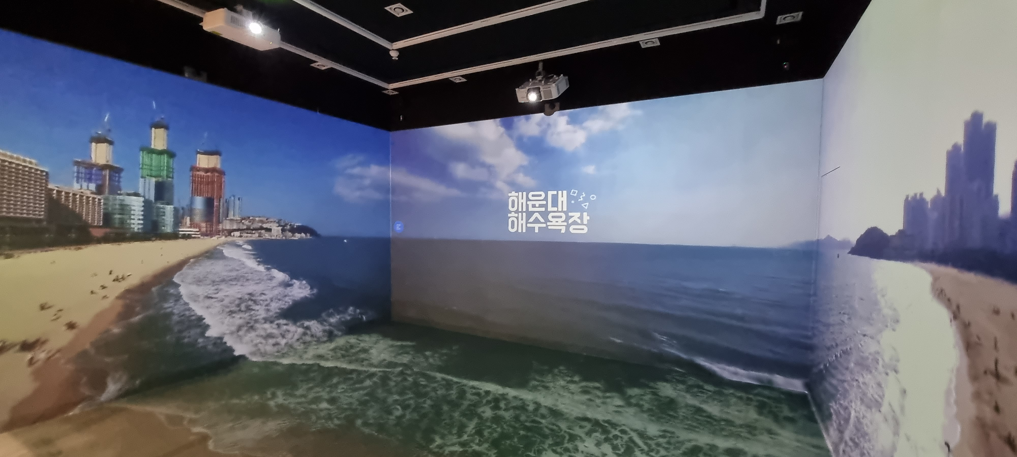








HMD Free
노리큐브의 차별점
01
노리큐브 확장성
04
체험형 직관적 시스템
디지털 실감 교육
디지털 방탈출 게임
스마트 스쿨 최적화 솔루션
숨은그림찾기, 장애물 넘기, 터치 술래잡기, 터치 레이싱 게임 등
순발력과 여러가지 인지 능력, 신체 운동으로 이어지는 게임들로
단계별로 문제를 해결하는 디지털 방탈출게임
눈으로 보고 손으로 만지고
반응하는 직관형 체험 강화
(게임, 스포츠, 명화 명상 등)
다수가 동시에 수행 가능한
디지털 교육 콘텐츠 실현
(각종 안전교육, 간접 여행 등)
윈도우 베이스로 교사 및
학생들이 사용 가능한 ICT 솔루션
(강의, 발표 등)
디지털 명화체험
김홍도의 [무동], 클림트의 [키스] 반고흐의 [별이 빛나는 밤에] 등
세계의 명화들을 단순 감상이 아닌 터치를 통해 생생하게 느끼고 반응하는 차세대 감성형 콘텐츠를 활용한 경험
노리큐브의 필요성
02
VR 체험
360도 공간에 구현하여 몰입감 넘치는 우주, 해외여행, 놀이기구 체험,
각종 안전교육 등의 VR 콘텐츠를 헤드셋 또는 착용하는 기기 없이
몰입감은 그대로 체험
1. 어린이부터 노인까지 전연령대가 몰입감 넘치는 실감 체험 가능
2. 3~5평의 공간을 놀이, 교육, 체험, 스포츠까지 다양한 형태로 전환 가능한 멀티 체험 룸
3. 현장 교육이 어려운 장소나 소방교육, 험지 체험 등을 실감나게 체험할 수 있어서, 교육용으로 활용
노리오케
노리큐브 TYPE
03
선택한 곡의 분위기에 맞게 배경을 조정하여 몰입감을 높여주고
노래방 공간을 콘서트장 무대 , 클럽, 바다속 등 원하는 장소로 연출할 수있으며, 사용자는 유투브 크리에이터로서 라이브 스트리밍이 가능.
노리큐브 장점
05
TYPE 333
3면/3종 선택
TYPE 444
4면/4종 선택
TYPE 555
5면/5종 선택
기본 구성
HMD-Free
여럿이 함께
안전하게
1. 프로그램 : 윈도우 프로그램(워드, PPT, 한글 등)
2. 영상 : 웹서핑, 동영상 플레이(유튜브 등), 5.1 채널 상영관
3. 체험 : VR 플레이, 디지털 명화 체험, 디지털 방탈출 등
VR헤드셋 또는
웨어러블 기기 등의 사용 없이
실감 나는 가상 체험
한 공간에서
다수의 인원이 동시에 함께 즐기는 것이 가능
시야 확보와
손발의 자유로운
움직임으로 더 안전

